Slide 1
ИГРОВОЙ СТРЕТЧИНГ «До тех пор, пока позвоночник гибкий — человек молод, но как только исчезнет гибкость - человек стареет». Стретчинг — это комплекс упражнений для растягивания определенных мышц, связок и сухожилий. Благодаря стретчингу увеличивается подвижность суставов, мышцы становятся эластичными и гибкими, снимется мышечное напряжение. Обладает психологическим эффектом: улучшает настроение, повышает самооценку, повышает двигательную активность, что благоприятно сказывается на суставах и профилактике хрупкости костей. Что такой игровой стретчинг? Это специально подобранные упражнения на растяжку мышц, проводимые с детьми в игровой форме. Занятия проводятся в виде сюжетно-ролевой или тематической игры, в которую входят 8-9 упражнений на различные группы мышц. Упражнения стретчинга носят имитационный характер, образно-подражательный. Сочетание динамических статических упражнений наиболее соответствует природе опорно-двигательного аппарата человека и является лучшим средством развития физических качеств: ловкости, силы. Выносливости, гибкости. Заниматься модно с ребенком с 3-4 лет. Целенаправленно используемая музыка на таких занятиях повышает работоспособность, отдаляет наступление утомления. Задачи игрового стретчинга заключаются в следующем: 1.Оптимизировать рост и развитие опорно-двигательного аппарата(формирование правильной осанки, профилактика плоскостопия) 2.Совершенствовать физические способности: подвижность в суставах, выносливость, скоростные, силовые и координационные способности. 3.Развивать психические качества: внимание, память, воображение, умственные способности. 4. Развивать и функционально совершенствовать органы дыхания, кровообращения, сердечно-сосудистую и нервную системы организма. 5 Создавать условия для положительного психоэмоционального состояния детей, умения эмоционального выражения, творчества в движении.

Slide 2
ОСНОВНЫЕ ПРАВИЛА СТРЕТЧИГА разогрев перед упражнениями расслабление мышц «правило ровной спины» спокойное дыхание регулярная растяжка снижение травматичности УПРАЖНЕНИЯ ДЛЯ ИСПОЛЬЗОВАНИЯ В ДОМАШНИХ УСЛОВИЯХ - Наклоны головы вправо, влево, потянуться к плечу - Наклон вперед, с прямыми ногами и спиной, руки тянутся к полу. - «Выпад».Одна нога впереди согнута под прямым углом, вторая сзади прямая. Необходимо сесть как можно ниже, спина прямая. - Растяжение передней поверхности бедра. Стоя на одной ноге, вторую взять руками и притянуть к соответствующей ягодице. - Растягивание внутренней поверхности бедра. Сидя, ноги как можно шире в стороны, взяться руками за пальцы ног, тянуть грудь к полу при прямой спине

Slide 3
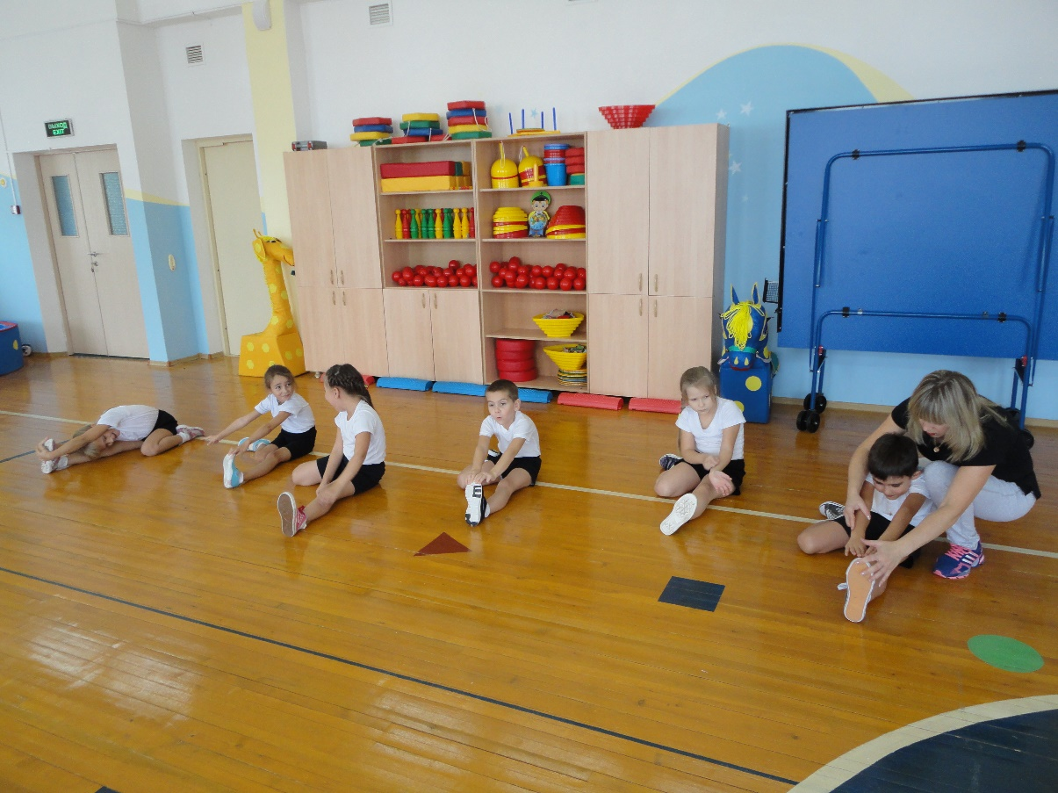
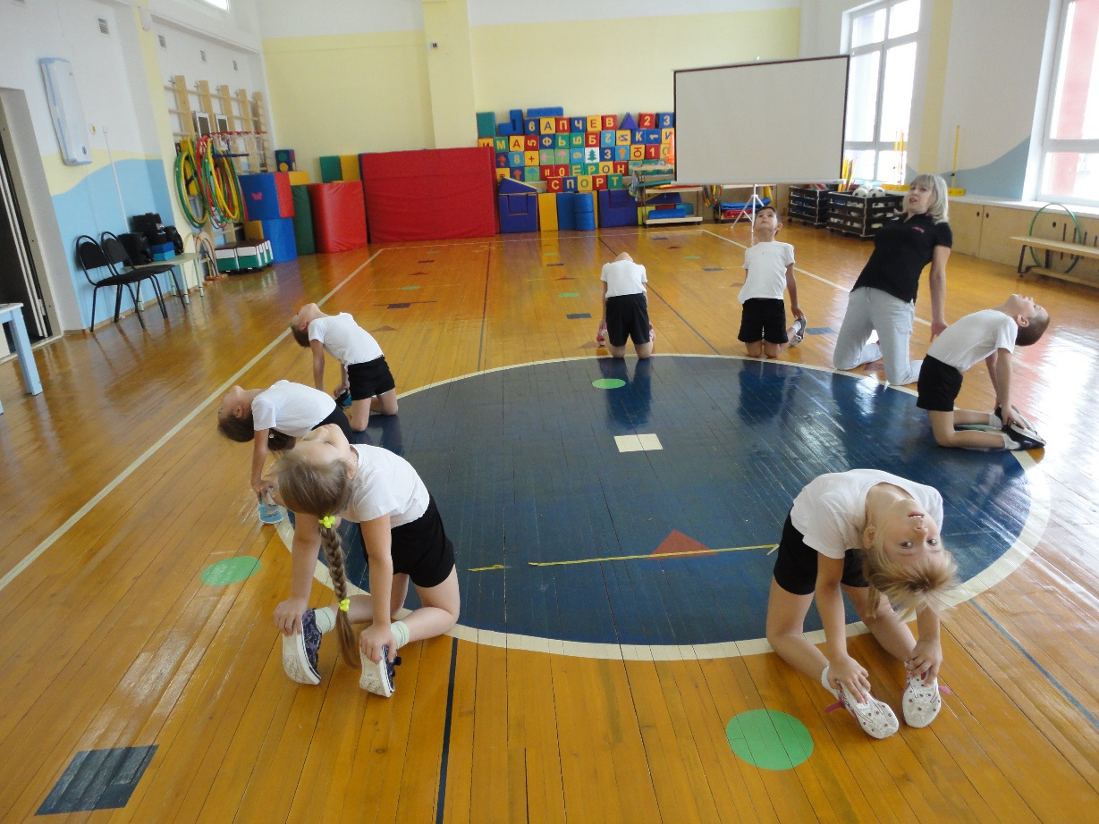

Slide 4
